Slide 1
Pyramidenplaner Anleitung
Folie 2 enthält alle wichtigen Körperpositionen, Geräte, Symbole
Gewünschtes Symbol verschieben/kopieren und in den Aufbauplan einfügen (oder in Folie 3).
Kopieren, Verschieben, Vergrößern, Verkleinern, Spiegeln und Drehen durch Anklicken der Bilder.
Linien, Rechtecke, Pfeile etc. können auch über die Symbolleiste eingefügt werden.
Eigene Grafiken können zusätzlich eingefügt werden.
Wichtig: Es muss gewährleistet werden, dass die Datei bearbeitet werden kann.
(> Dokument/Datei bearbeiten)

Slide 2
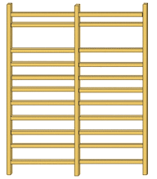
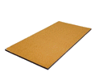
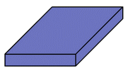
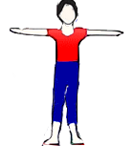
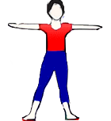
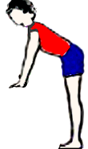
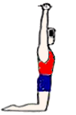
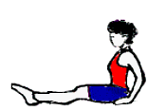
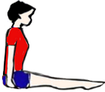
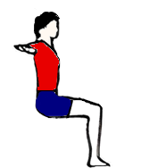
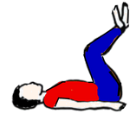
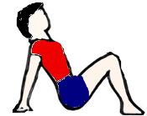
Pyramidenplaner
Rolf Dober – Sportunterricht.de

